Slide 1
SOUP KERNEL CHALLENGE
59.34 с — проверенный результат
1.369× ускорение · −60.7% памяти
10/10 официальных проверок
Eval loss: 2.04965 → 2.04964
Цель ≤60 с: достигнута
ANAIS / ML TRAINING & EVALUATION · DECENTRATHON 6.0 · 30.10.2026

Slide 2
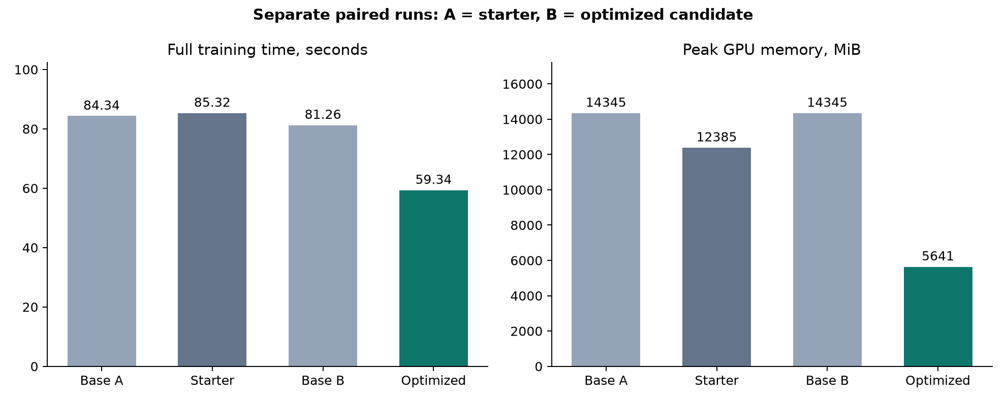
ИЗМЕРЕНИЕ ПРОИЗВОДИТЕЛЬНОСТИ
Что изменилось относительно baseline
ANAIS / ML TRAINING & EVALUATION · DECENTRATHON 6.0 · 30.10.2026

Slide 3
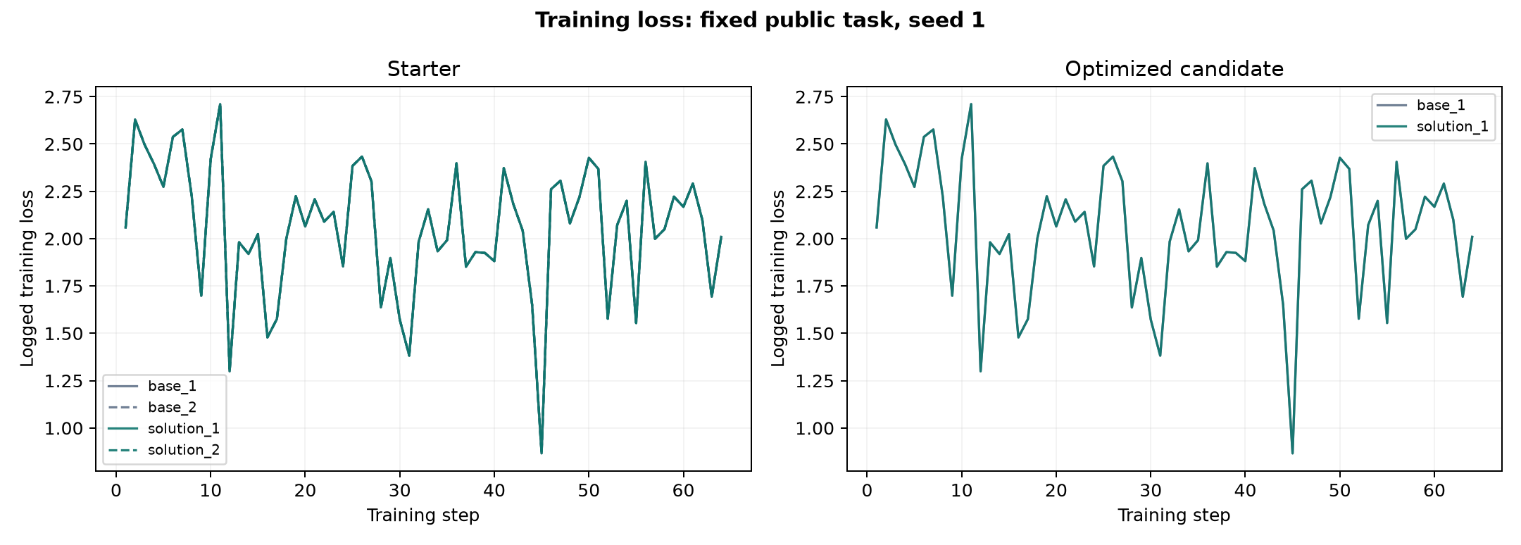
TRAINING LOSS
Обучение сохраняет качество
ANAIS / ML TRAINING & EVALUATION · DECENTRATHON 6.0 · 30.10.2026

Slide 4
КОРРЕКТНОСТЬ
Проверяем весь процесс обучения
Фиксированная задача: 64 шага, LoRA r=16, NF4, batch 4.
Проверяются токены, адаптер, entropy, accuracy и rewind.
Первый loss: допуск 1%; кривая: 3%; eval loss: +0,5%.
Исходные harness, task и tests не изменены.
Raw JSON и SHA256 сохранены для проверки.
ANAIS / ML TRAINING & EVALUATION · DECENTRATHON 6.0 · 30.10.2026

Slide 5
ВОСПРОИЗВОДИМОСТЬ И ГРАНИЦЫ
Как повторить и что ещё проверить
Импортировать kaggle_optimized_candidate.ipynb: T4 x2, Internet On.
Кандидат проверен одним парным запуском; шаблон настроен на два повтора.
Ядра: Владимир, frozen v2-d080f2b; оценка и отчёт: Анаис.
Публичные результаты не гарантируют прохождение скрытых данных.
Финальный допуск определяет жюри.
ANAIS / ML TRAINING & EVALUATION · DECENTRATHON 6.0 · 30.10.2026

